Slide 1
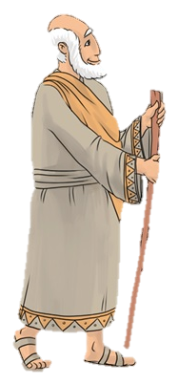
Ábrahám elhívása
DIGITÁLIS HITTANÓRA
Kedves Szülők!
Kérjük, hogy segítsenek a gyermeküknek a hittanóra tananyagának az elsajátításában!
A digitális hittanórán szükség
lesz az alábbiakra:
Internet kapcsolat
Hangszóró vagy fülhallgató a hanganyaghoz
Hittan füzet, vagy papír lap
Ceruza, vagy toll
Kérem, hogy indítsák el a diavetítést!
(A linkekre így tudnak rákattintani!)
Javaslat: A PPT fájlok megjelenítéséhez használják a WPS Office ingyenes verzióját (Letölthető innen: WPS Office letöltések ). Az alkalmazás elérhető Windows-os és Android-os platformokra is!

Slide 2
Áldás, békesség!
Kezdd a digitális hittanórát az óra eleji imádsággal!

Slide 3
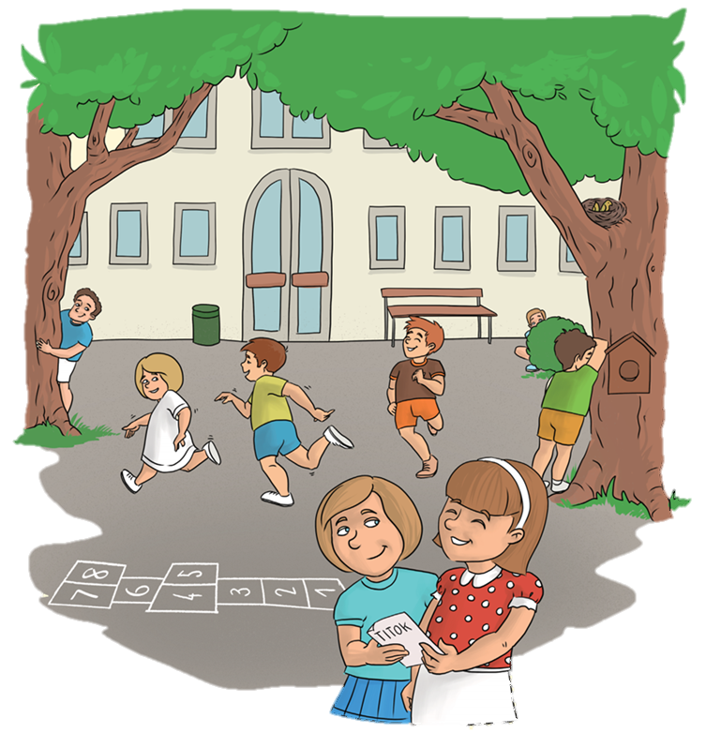
A bújócskázó gyerekeknek?
A madárfiókáknak?
Figyeld meg jól
a képet!
A beszélgető kislányoknak?
Kiben kell megbíznia:
Miért?

Slide 4
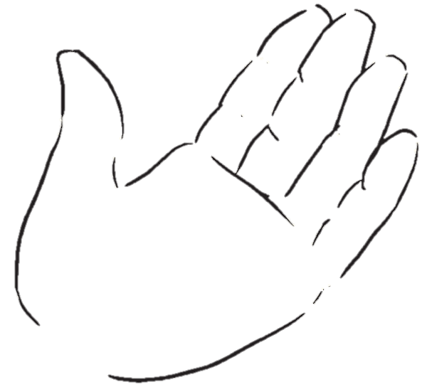
Te kiben szoktál megbízni?
Rajzold le a tenyeredet!
Írd bele azoknak a nevét, akikben megbízol!

Slide 5
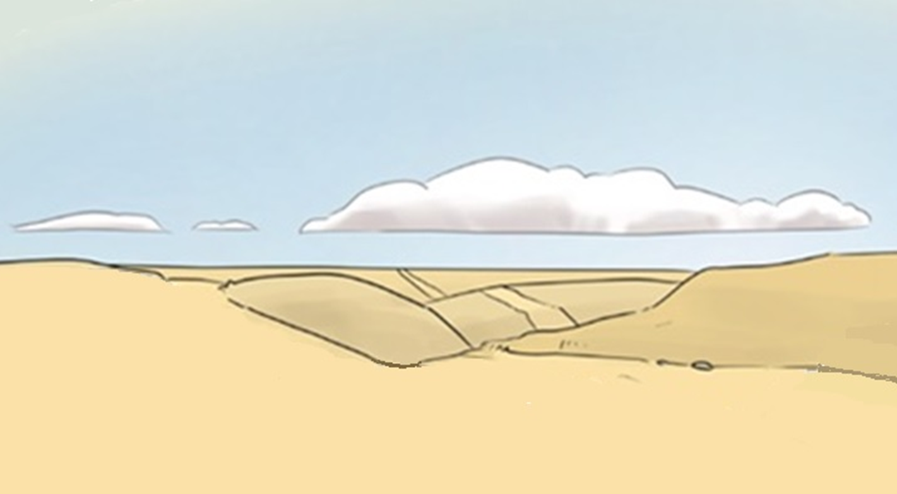
Ma egy olyan emberről fogunk tanulni, aki szintén bízott Valakiben:
ISTENBEN
Egészen Rá bízta magát.
Ismerjük meg az ő történetét!

Slide 6
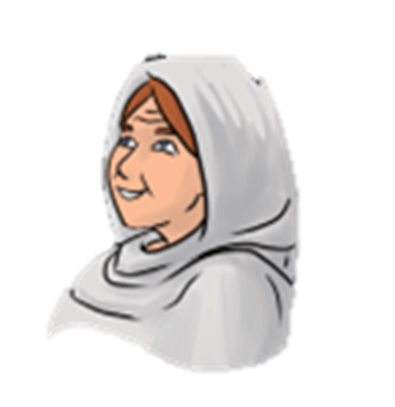
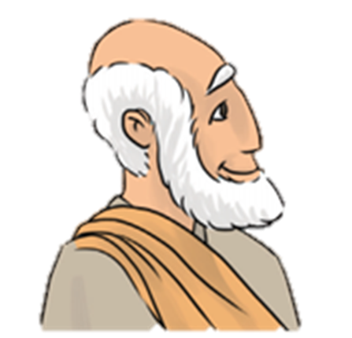
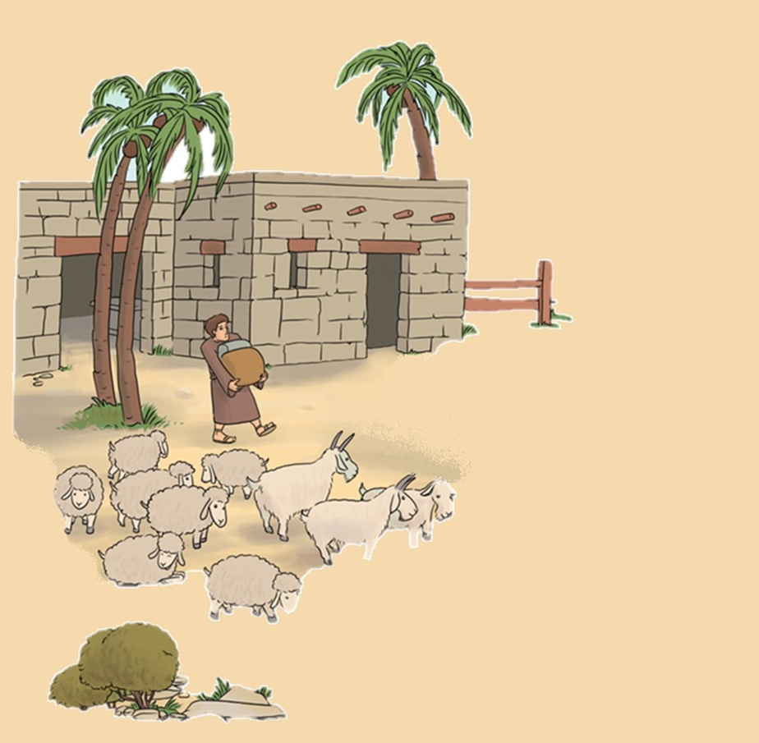
Ábrahám és Sára szép helyen éltek egy Hárán nevű városban.
Megvolt mindenük.
Volt házuk, földjük, voltak állataik.

Slide 7
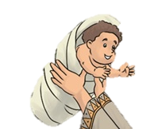
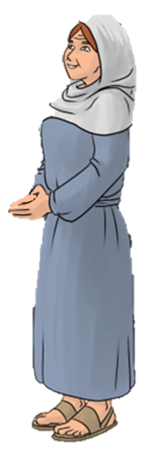
Egy dolog hiányzott az életükből:
Volt ennivaló bőséggel, és szép ruha is, amennyi csak kellett.
Nem született gyermekük,
pedig erre vágytak a legjobban.

Slide 8
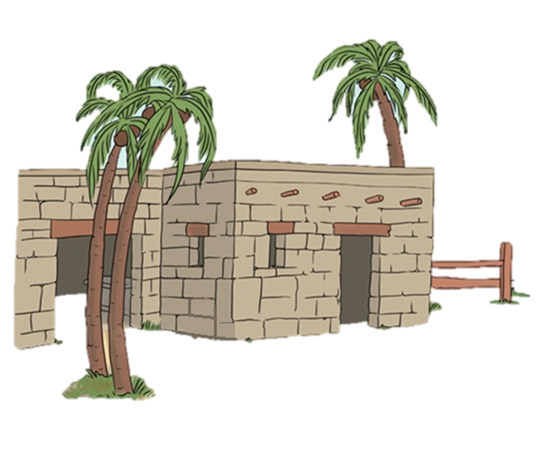
Egy nap Isten így szólt Ábrahámhoz:
Indulj el Kánaánba, az ismeretlen földre!
Neked adom és utódaidnak.
Mert fiad fog születni.
Ha követed szavam, veled leszek, és utódaiddal. Ez lesz a mi szövetségünk.
Ábrahám hitt Istennek.
Bízott ígéretében.

Slide 9
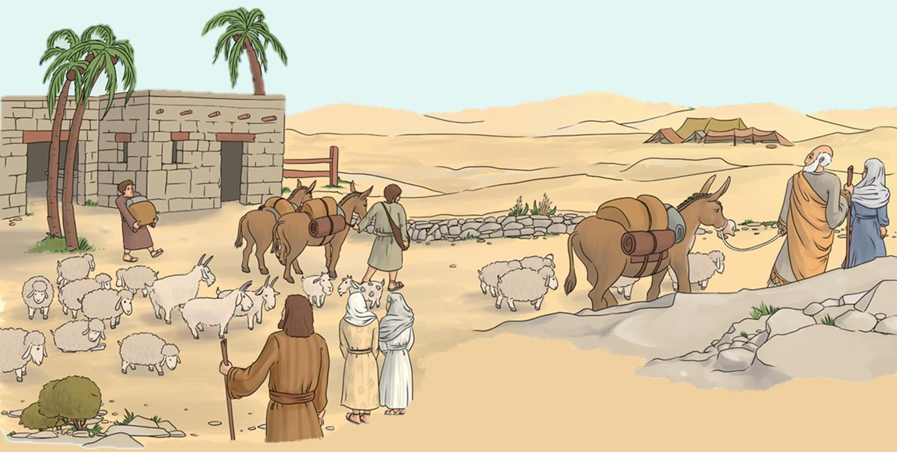
A 75 éves Ábrahám és felesége Sára összepakolták mindenüket,
és útra keltek.

Slide 10
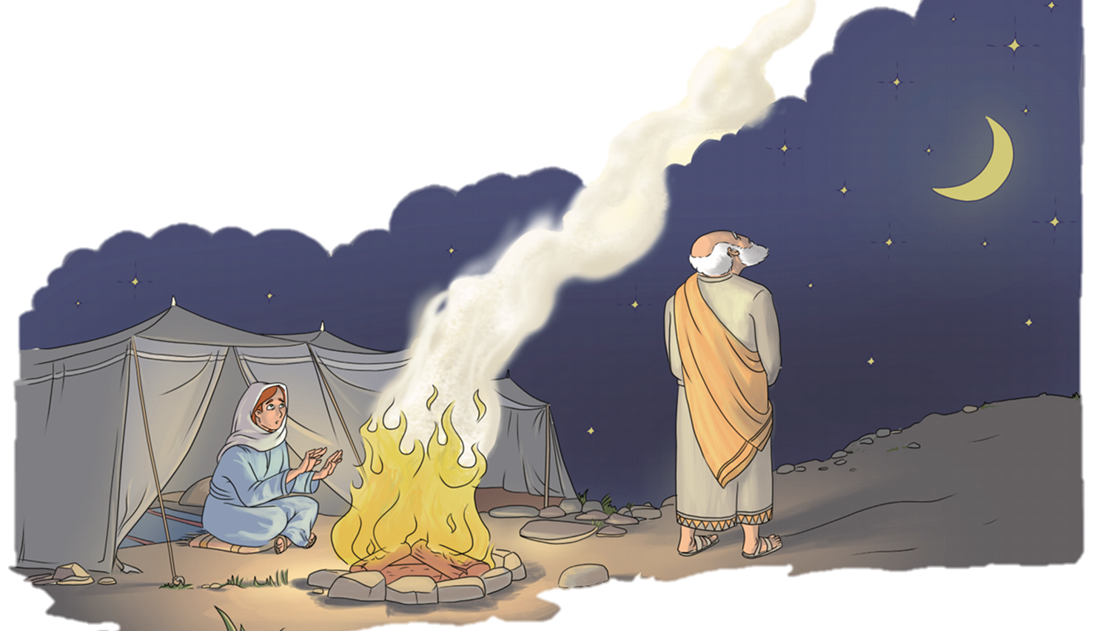
Telt múlt az idő. Ábrahám és Sára hosszú utat tettek meg, és még mindig csak vándoroltak. Idegen földön éltek. És csak sóhajtoztak.
Megtettük, amit az Úr kért tőlünk. Eljöttünk ide. Vajon az Úr is teljesíti, amit megígért?
Talán már el is feledkezett a szövetségünkről.

Slide 11
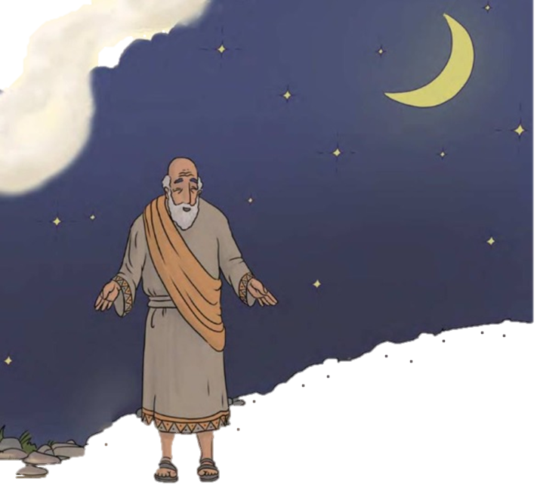
- Uram! Uram! Nem adtál nekem gyermeket. Mi mást adhatsz nekem, ami megvigasztalna? Nincs fiam, és a vagyonom a halálom után a szolgámra száll.
- Nem ő lesz az örökösöd, hanem a saját gyermeked. Nézz csak fel az égre! Számold meg a csillagokat, ha tudod! Ennyi utódod lesz, mert nagy néppé teszlek.
Ábrahám hitt Istennek és megnyugodva folytatta útját.

Slide 12
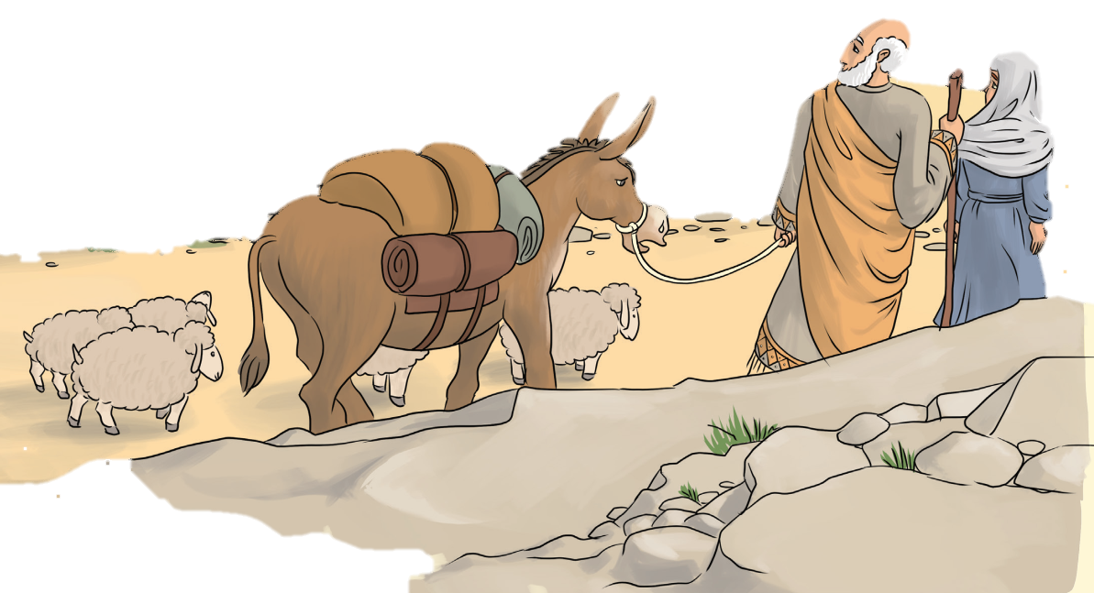
Elevenítsd fel Ábrahám történetét gondolatban, és a következő feladatban egészítsd ki a hiányos szöveget!

Slide 13
Ábrahámnak és Sárának nagy változások következtek az életében.
Már nem voltak fiatalok, mégis útnak indultak. Új kihívások vártak rájuk, de mindennél jobban bíztak Istenben. És Isten velük volt.
Nagy változások jöhetnek a mi életünkbe is. Ilyenkor jó, ha van kiben megbíznunk.
Jó ha tudjuk, hogy Isten ilyen megbízható vezetőtársként akar velünk is lenni, ahogyan Ábrahámmal volt.

Slide 14
Ez itt Ábrahám tenyere. Nézd meg, hogy ő kinek a nevét írta a tenyerébe!
ISTEN
Gondolj vissza a te neveidre, és hogy miért jó neked bízni bennük!
Ahogyan Ábrahám, te is bízhatsz Istenben!
Folytasd a következő imádságot:
Köszönöm Istenem, hogy megbízhatok _______________________________________,
amikor_____________________________. Ámen

Slide 15
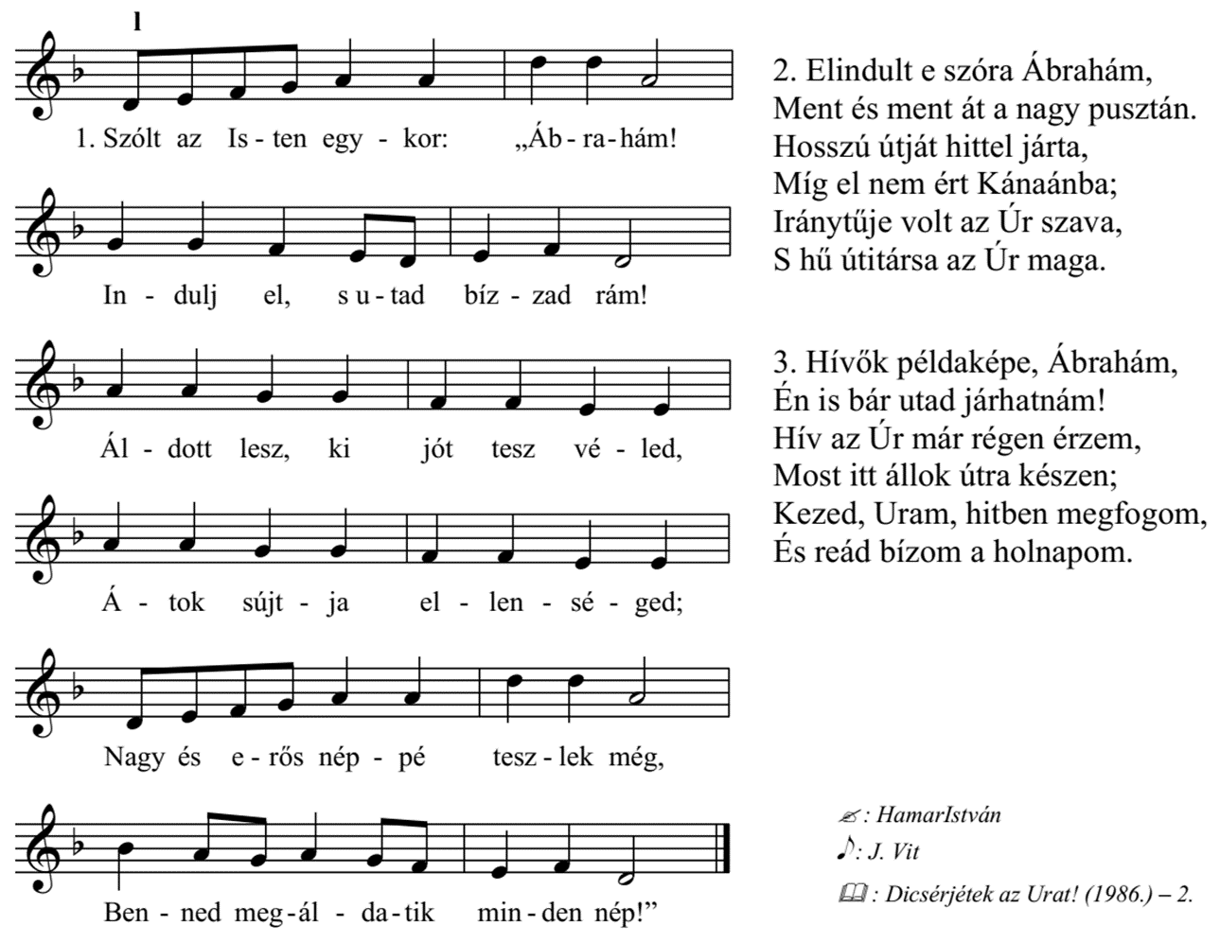
Hallgasd meg Ábrahám történetét dalban is! Kattints a hangszóróra!
Próbáld meg elénekelni is!

Slide 16
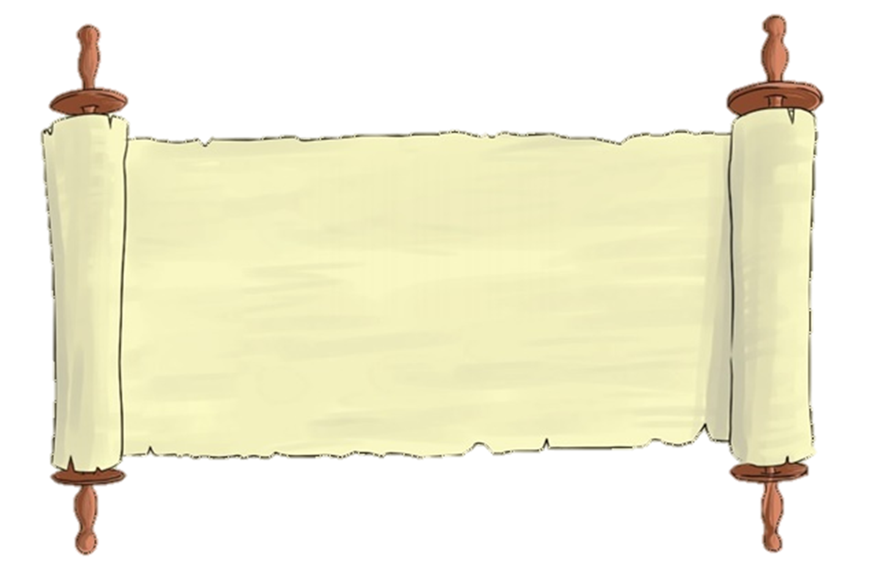
„Nagy néppé teszlek, és megáldalak, naggyá teszem nevedet, és áldás leszel.”
1Mózes 12,2
Aranymondás
Olvasd el Isten üzenetét és add tovább az Igét valakinek!

Slide 17
A digitális hittanóra végén így imádkozz!
Kedves Hittanos!
Várunk a következő digitális hittanórára!
Áldás, békesség!

Slide 18
Áldás, békesség!
„Te vagy az én erőm, rólad zeng énekem. Erős váram az Isten, az én hűséges Istenem.”
(Zsoltárok könyve 59,18)
Kedves Szülők!
Köszönjük a segítségüket!
Isten áldását kívánjuk ezzel az Igével!

